Slide 1
The Nature of Managerial Work
Cut Sarah, M.Psi., Psikolog

Slide 2
Typical Activity Patterns for People in Managerial Positions
Peneliti menggunakan metode deskriptif (direct observation, diaries, & interviews) untuk melihat aktivitas posisi manager.
Peneliti (Yukl, 2010) ingin melihat alokasi waktu yang dihabiskan manager dalam berinteraksi dengan pihak lain (bawahan, rekan, atasan, dan pihak luar), format-format interaksi yang digunakan (telepon, meeting baik yang terjadwal maupun tidak, pesan-pesan tertulis), dimana interaksi terjadi, berapa lama durasinya, dan siapa yang menginisiasi.

Slide 3
Typical Activity Patterns for People in Managerial Positions
Pace of Work is Hectic & Unrelenting
Content of Work is Varied & Fragmented
Many Activities are reactive
Interactions Often Involve Peers & Outsiders
Many Interactions Involve Oral Communication
Decision Process are Disorderly & Political
Most Planning is Informal & Adaptive

Slide 4
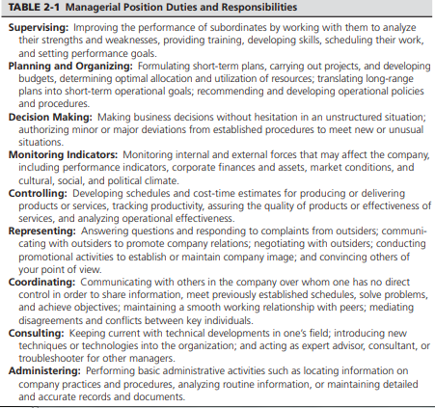
The Content of Managerial Work
Job Description Research

Slide 5
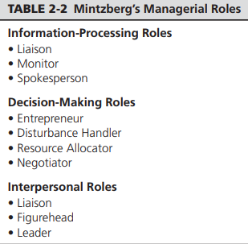
The Content of Managerial Work
Mintzberg’s Managerial Roles
Leader Role. Manager bertanggung jawab membuat fungsi-fungsi dalam subunit organisasi terintegrasi secara keseluruhan untuk mencapai tujuan utamanya.

Slide 6
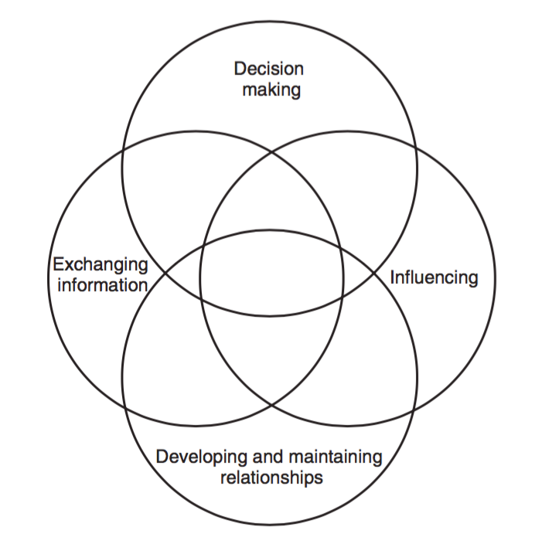
Four Primary Process in Managing

Slide 7
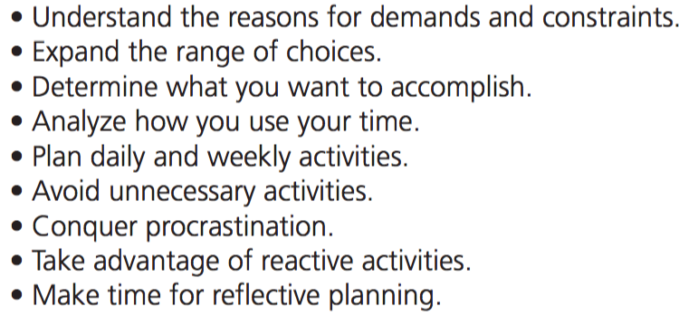
Guidelines for Performing Managerial Work : Managing Time

Slide 8
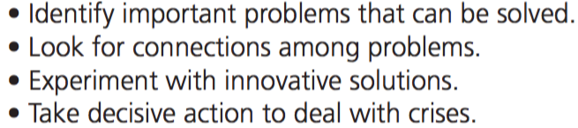
Guidelines for Performing Managerial Work : Problem Solving

Slide 9
Discussion
Seberapa besar kebebasan seorang manager untuk menentukan apa yang akan dilakukan dan bagaimana melakukannya? Menurut pandangan Anda, mana yang lebih akurat menganggap seorang manager sebagai “captains of their destiny” atau “prisoners of their fate”? Jelaskan.
Apa yang dapat dilakukan untuk meningkatkan time management dan problem solving seorang manager?
Berikan contoh aplikatif dari 4 aktivitas utama manager: (1) buiding & maintaining relationship (2) getting & giving information (3) influencing people (4) decision making?

